Slide 1
Co można zrobić i w jaki sposób zachęcić młodzież do czynnego uprawiania sportu ?

Slide 2
Pomiar wydolności

Slide 3
Pomiar wydolności

Slide 4
Ankieta Pierwsza Zdrowy Styl Życia

Slide 10
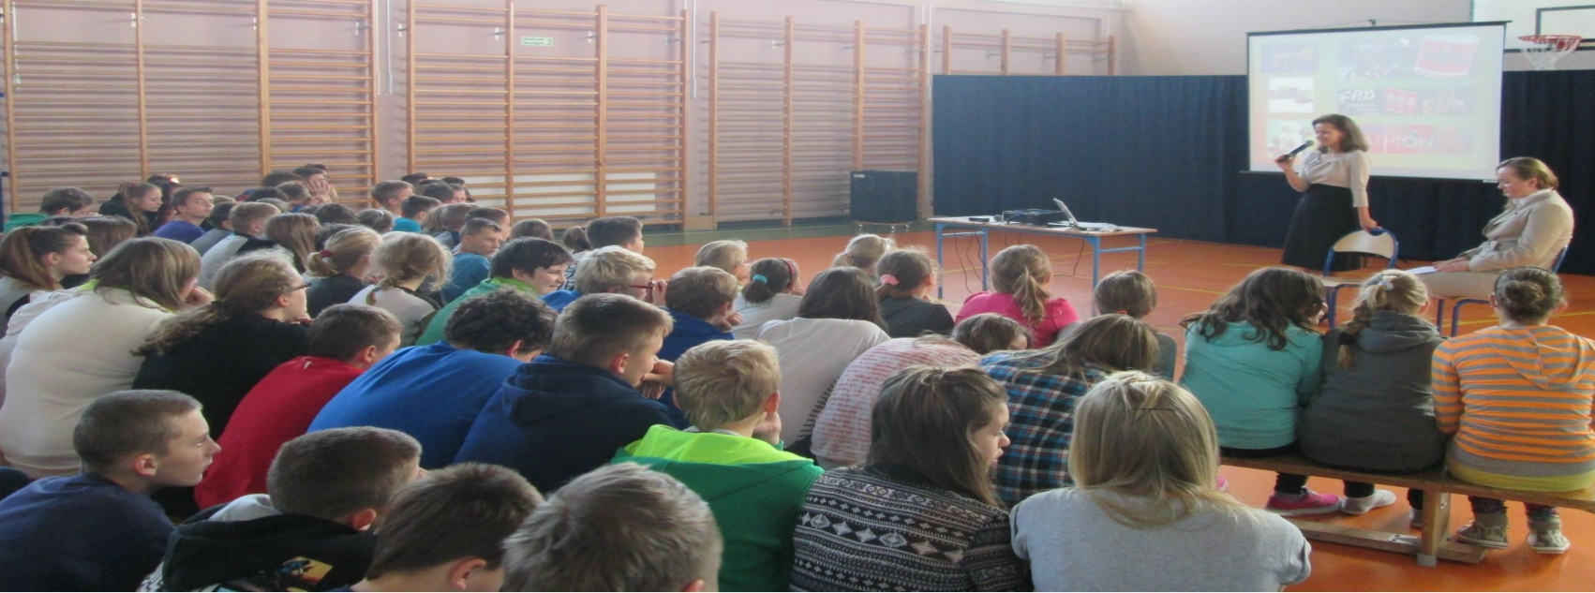
Prezentacja FOREVER

Slide 11
Prezentacja FOREVER
Panie opowiadały nam o suplementacji i zdrowym odżywianiu , bardzo cieszymy się z możliwości dowiedzenia się tych ważnych informacji.

Slide 12
Ankieta Druga Sport Nasze Życie

Slide 17
Prezentacja sanepid

Slide 18
Prezentacja sanepid
Pani opowiadała o zdrowym odżywianiu i chorobach spowodowanych złym odżywianiem np. cukrzyca, anoreksja, bulimia, nadciśnienie itp..

Slide 19
Ankieta Trzecia Sport- Samemu, Czy Razem

Slide 23
Spotkanie i wywiad ze szkoleniowcami i piłkarzami klubu GKS Katowice
Mieliśmy przyjemność gościć w naszej szkole zawodników i trenerów z klubu piłkarskiego GKS Katowice. Odpowiedzieli na pytania przygotowane przez nas jak i również spontaniczne pytania zgromadzonych.

Slide 24
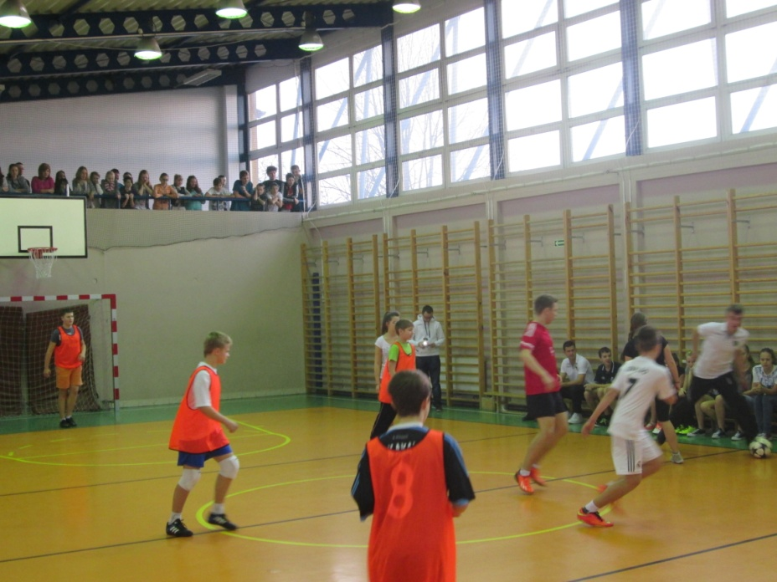
Oraz Rozgrzewka i Mecz

Slide 25
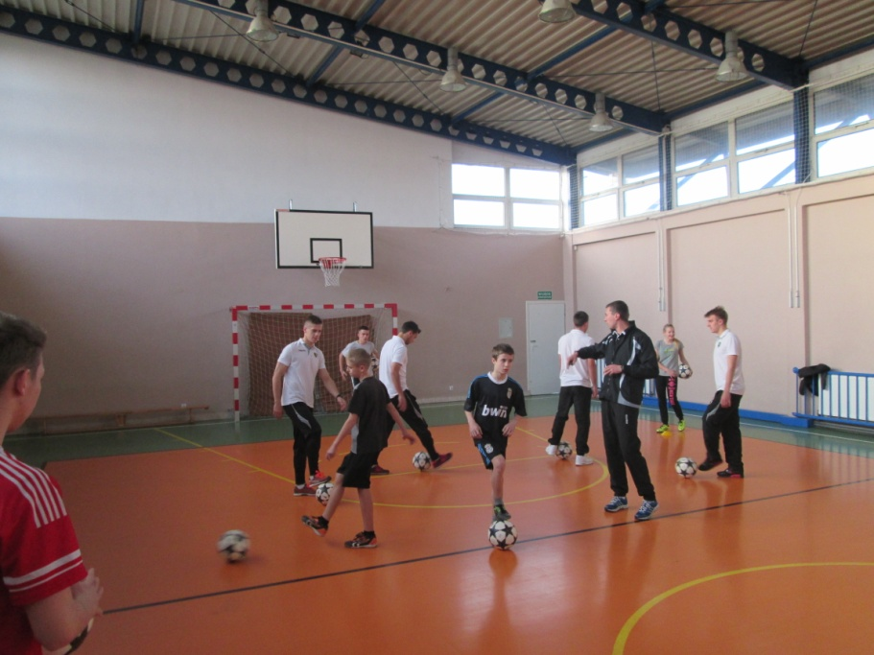
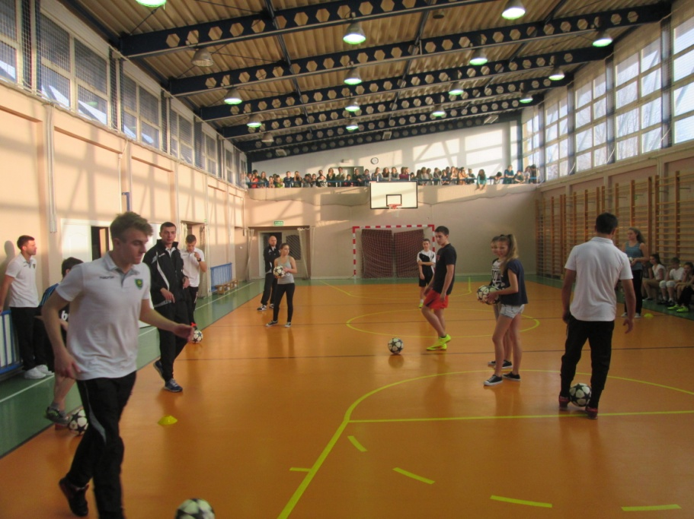

Slide 26
Pamiątkowe zdjęcie
Na pamiątkę zrobiliśmy sobie razem zdjęcie grupowe.

Slide 27
Prezentacje przygotowała grupa III
Olga Bębenek
Weronika Drynda
Martyna Mrukowicz
Kacper Durda
Jakub Gajewski

